Slide 1
Einführung in die Programmierung Prof. Dr. Bertrand Meyer
Lektion 2: Der Umgang mit Objekten I

Slide 2
Unser erstes Programm!
Unser Programm soll:
Eine Karte von Paris anzeigen
Die Position des Louvre markieren
Die Linie 8 der Metro hervorheben
Eine vordefinierte Route animieren

Slide 3
Ein Klassentext
Klasse: Eine “Software-Maschine”
Der Name der Klasse
class
PREVIEW
inherit
TOURISM
feature
explore
-- Infos zu Stadt und Route anzeigen
do
-- “(von Ihnen) auszufüllen”
end
end

Slide 4
Eine Konvention der Traffic-Bibliothek
Klassen in Traffic haben Namen der Form
TRAFFIC_ACTUAL_CLASS_NAME
In diesen Folien und im Buch lasse ich einfachheitshalber das Prefix TRAFFIC_ weg.
Aber: Sie brauchen es, um die Klassen in der Software zu finden!

Slide 5
Noch eine Konvention
Verwenden Sie für zusammengesetzte Namen “_”
TRAFFIC_STATION
Station_Paradeplatz -- oder: Station_Parade_Platz
Wir verwenden nicht den “CamelCase” Stil:
AShortButHardToDeCipherName
sondern Unterstriche (Manchmal auch “Pascal_case” genannt):
A_significantly_longer_but_still_perfectly_clear_name

Slide 6
Ein Klassentext
Software-maschine
Von einer existierenden Klasse erben
class
PREVIEW
inherit
TOURISM
feature
explore
-- Infos zu Stadt und Route anzeigen.
do
-- “(von Ihnen) auszufüllen!”
end
end
Operationen
Featuredeklaration
Kommentar
Feature-name
Pseudocode
Schlüsselwörter (keywords) ( class, inherit, feature, do, end ) haben eine spezielle Rolle.

Slide 7
Zauberei?
Die Klasse TOURISM ist ein Teil der unterstützenden Software.
Sie unterstützt Sie durch vordefinierte Funktionalität („Zauberei“)
Der Anteil an Zauberei wird Stück für Stück abnehmen und schlussendlich ganz verschwunden sein.

Slide 8
Den Featurerumpf ausfüllen
class
PREVIEW
inherit
TOURISM
feature
explore
-- Infos zu Stadt und Route anzeigen
do
Paris•display
Louvre•spotlight
Line8•highlight
Route1•animate
end
end

Slide 9
Formatierung des Programmtextes
zwischen angrenzenden Elementen:
Trennungen: ein oder mehrere Leerschläge, “Tabs”, Zeilenumbrüche
Alle Arten von Trennungen sind äquivalent
Typographische Änderungen (fett, kursiv, farbig) haben keinen Einfluss auf die Semantik des Programmes
class
PREVIEW
inherit
TOURISM
feature
explore
-- Infos zur Stadt
-- und Route anzeigen.
do
Paris•display
Louvre•spotlight
Line8•highlight
Route1•animate
end
end
Trennung-en
Trennungen

Slide 10
Stilregel
Verwenden Sie Tabs, um den Code einzurücken, nicht Leerschläge.
Nützen Sie Einrückungen, um die Struktur des Programmes hervorzuheben.
class
PREVIEW
inherit
TOURISM
feature
explore
-- Infos zur Stadt
-- und Route anzeigen.
do
Paris•display
Louvre•spotlight
Line8•highlight
Route1•animate
end
end
Tabs

Slide 11
Vordefinierte Objekte
Paris, Louvre, Line8, und Route1 sind Namen vordefinierter Objekte .
Die Objekte sind in der KlasseTOURISM , der Elternklasse von PREVIEW , definiert.
display, spotlight, highlight und animate sind Features obiger Objekte, die man auf sie aufrufen kann.

Slide 12
Mehr Stilregeln
Klassennamen: GROSS
Punkt des Featureaufrufs: Kein Leerschlag, weder davor noch danach.
Namen vordefinierter Objekte beginnen mit einem Grossbuchstaben.
Neue Namen (für Objekte, die Sie definieren) sind kleingeschrieben.
class
PREVIEW
inherit
TOURISM
feature
explore
-- Infos zu Stadt
-- und Route
-- anzeigen
do
Paris•display
Louvre•spotlight
Line8•highlight
Route1•animate
end
end

Slide 13
Objekttechnologie (object technology)
Wir arbeiten mit Objekten.
Unser Programmierstil: Objektorientierte Programmierung
Abkürzung: O-O
Allgemeiner “Objekttechnologie”: Beinhaltet O-O Datenbanken, O-O Analyse, O-O Design...
Die Ausführung der Software besteht aus Operationen auf Objekten: feature-Aufrufen
your_object.your_feature

Slide 14
Eine eigene Ausdrucksweise
Paris•display
nächste_nachricht•send -- next_message•send
computer•auschalten -- computer•shut_down
telefon•läuten -- telephone•ring
Objekt-Orienterte Programmierung hat einen bezeichnenden Stil.
Jede Operation wird auf ein Objekt (das “Ziel” (target) des Aufrufs) angewendet.

Slide 15
Was ist ein Objekt?
Softwarebegriff: Eine Maschine, definiert durch auf sie anwendbare Operationen.
Drei Arten von Objekten:
“Physikalische Objekte”: widerspiegeln materielle Objekte der modellierten Welt. Beispiele: das Louvre, Paris, eine Bahn der Metro…
“Abstrakte Objekte”: abstrakte Begriffe aus der modellierten Welt. Beispiele: eine (Metro-) Linie, eine Route…
“Softwareobjekte”: ein reiner Softwarebegriff. Beispiele: “Datenstrukturen” wie Arrays oder Listen
Ein grosser Reiz der Objekttechnologie ist ihr Modellierungsvermögen: Verbinden von Softwareobjekten mit Objekten des Modells.
Achtung: Verbinden, nicht verwechseln!
In diesem Kurs bezieht sich “Objekt” auf ein Softwareobjekt

Slide 16
Zwei Auffassungen von Objekten
Startpunkt
“Bürkliplatz”
Tramnummer
25
Anzahl Stationen
5
Endpunkt
“Bucheggplatz”
Zwei Gesichtspunkte:
1. Ein Objekt hat Daten, abgelegt im Speicher.
2. Ein Objekt ist eine Maschine, die Operationen anbietet (Features)
Die Verbindung:
Die Operationen (2), die die Maschine anbietet, greifen auf die Daten (1) des Objektes zu und verändern sie.

Slide 17
Features: Befehle und Abfragen
Feature: Eine Operation, die von gewissen Klassen zur Verfügung gestellt wird.
3 Arten:
Befehl (command)
Abfrage (query)
Erzeugungsprozedur (creation procedure) (später…)

Slide 18
Ein Befehl

Slide 19
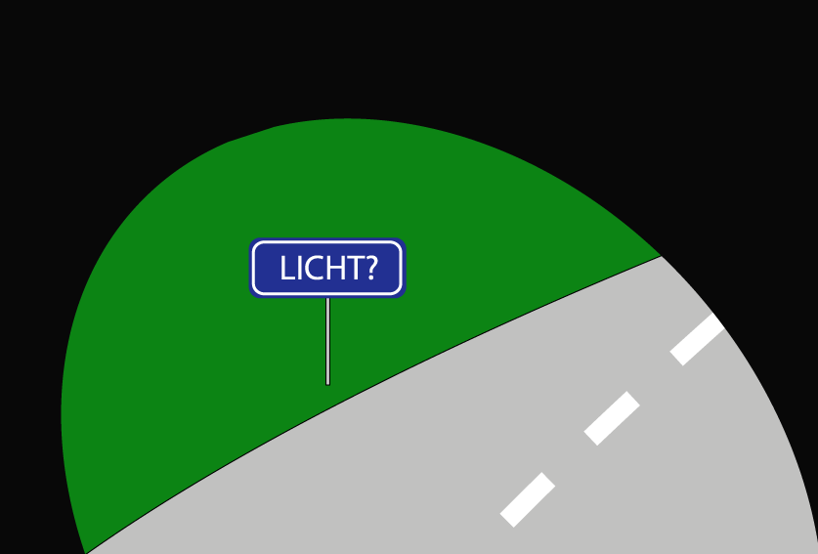
Eine Abfrage

Slide 20
Abfragen
“Bürkliplatz”
Ziel: die Eigenschaften eines Objekts zu
erhalten.
Sollte weder das Zielobjekt noch andere
Objekte ändern!
Beispiele anhand eines “route” Objektes:
Was ist der Ursprung (die erste Station) von Route1?
Welches ist der Endpunkt von Route1?
Wieviele Stationen hat Route1?
Welche Stationen besucht Route1?
25
5
“Bucheggplatz”

Slide 21
Befehle
Ziel: Ein oder mehrere Objekte zu verändern.
Beispiele anhand eines “route” Objektes:
Animiere Route1
Füge eine neue Station zu Route1 hinzu, am Anfang (“prepend”) bzw. am Ende (“append”)

Slide 22
Das Befehl-Abfrage-Separationsprinzip (*)
Das Stellen einer Frage
soll die Antwort
nicht verändern
(*) engl.: Command-Query Separation principle

Slide 23
Ein Objekt ist eine Maschine
Ein laufendes Programm ist eine Maschine.
Es besteht aus kleineren Maschinen: Objekten
Während einer Programmausführung können sehr viele Objekte zum Einsatz kommen (auch mehrere Millionen!)

Slide 24
Ein Objekt ist eine Maschine
Eine Maschine, Hardware oder Software, ist charakterisiert durch die Operationen (“Features”), die ein Benutzer auf sie anwenden kann.
animate
first
last
append
prepend
count
stations

Slide 25
Zwei Auffassungen von Objekten
Startpunkt
“Bürkliplatz”
Tramnummer
25
Anzahl Stationen
5
Endpunkt
“Bucheggplatz”
Zwei Gesichtspunkte:
1. Ein Objekt hat Daten, abgelegt im Speicher.
2. Ein Objekt ist eine Maschine, die Operationen anbietet (Features: Befehle und Abfragen)
Die Verbindung:
Die Operationen (2), die die Maschine anbietet, greifen auf die Daten (1) des Objektes zu und verändern sie.

Slide 26
Objekte: eine Definition
Ein Objekt ist eine Softwaremaschine, die es Programmen erlaubt, auf eine Ansammlung von Daten zuzugreifen und diese zu verändern.

Slide 27
Definition und Klassifizierung von Features
Ein Feature ist eine Operation, die Programme auf bestimmte Arten von Objekten aufrufen können.
• Ein feature, welches (nur) auf ein Objekt zugreift, ist eine Abfrage.
• Ein feature, welches ein Objekt modifizieren kann, ist ein Befehl.

Slide 28
Der Gebrauch von Abfragen
Abfragen sind genauso wichtig wie Befehle!
Abfragen “machen” nichts, aber sie geben einen Wert zurück. So gibt z.B. Route1•origin die Startstation von Route1 zurück.
Sie dürfen mit den Rückgabewerten von Abfragen arbeiten, z.B. die Startstation bestimmen und anschliessend auf dem Bildschirm hervorheben.

Slide 29
Features können Argumente (arguments) haben…
Aufgabe:
Geben Sie die Startstation von Route1 auf dem “Konsolenfenster” aus.
Sie brauchen:
Das vordefinierte Objekt Console
Das auf Console aufrufbare Feature show
Das Objekt Route1
Das auf Route1 aufrufbare Feature origin, welches die Startstation zurückgibt
Console•show (Route1 •origin)

Slide 30
Den Featurerumpf ausbauen
class PREVIEW
inherit TOURISM
feature
explore
-- Infos zu Stadt und Route sowohl den -- Ursprung der Route anzeigen.
do
Paris•display
Louvre•spotlight
Line8•highlight
Route1•animate
end
end
Console•show (Route1•origin )

Slide 31
Features mit Argumenten
your_object•your_feature (some_argument)
some_argument ist ein Wert, welcher your_feature braucht.
Beispiel: Feature show muss wissen, was es anzeigen soll.
Es ist das gleiche Konzept wie Argumente in der Mathematik:
cos (x)
Features können mehrere Argumente haben:
x•f (a, b, c, d ) -- Getrennt durch Kommas
In gut geschriebener O-O software haben die meisten features gar kein oder 1 Argument.

Slide 32
Eine eigene Ausdrucksweise
Paris•display
next_message•send
computer•shut_down
telephone•ring
Jede Operation wird auf ein Objekt angewendet.

Slide 33
Eine eigene Ausdrucksweise
Paris•display
next_message•send_to (recipient )
computer•shut_down_after (3 )
telephone•ring_several (10, Loud )
Jede Operation wird auf ein Objekt angewendet und kann Argumente benötigen.

Slide 34
Skalierbarkeit
Eine der schwierigesten Aufgaben im Lernen von Software ist das Finden von guten Lösungen, die sowohl im Kleinen als auch im Grossen gut funktionieren.
Genau das ist das Ziel für die Techniken, die wir in diesem Kurs lehren.

Slide 35
Ein Objekt hat eine Schnittstelle (interface)
animate
first
last
append
prepend
count
stations

Slide 36
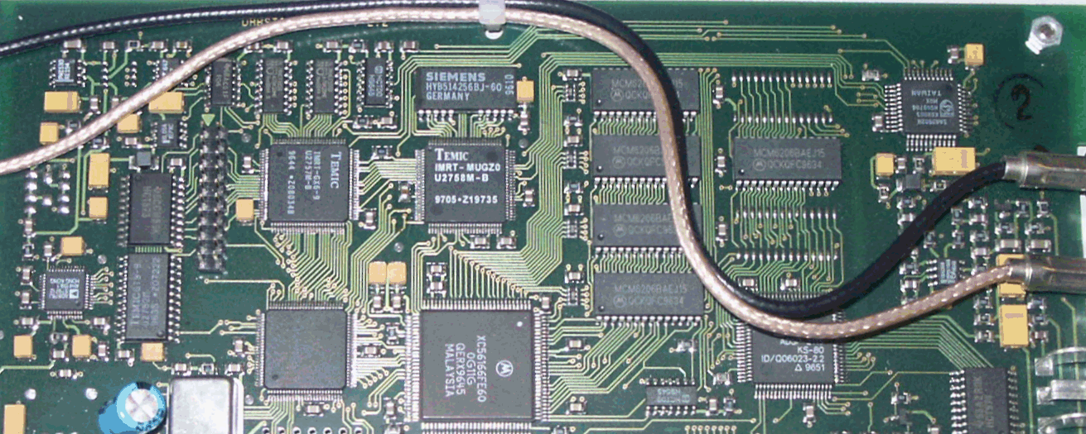
Ein Objekt hat eine Implementation
animate
first
first
last
append
count
prepend
count
stations

Slide 37
Das Geheimnisprinzip (Information Hiding)
animate
first
last
append
prepend
count
stations

Slide 38
Das Geheimnisprinzip (Information Hiding)
Der Designer jedes Moduls muss spezifizieren, welche Eigenschaften für Clients abrufar sind (öffentlich) und welche intern (geheim) sind.
Die Programmiersprache muss sicherstellen, dass Kunden nur öffentliche Eigenschaften nützen können.

Slide 39
Was bisher geschah…
Grundkonzepte und –konstruktionen der Objekttechnologie:
Klassen (eine erste Sicht)
Grundstruktur von Programmtext
Objekte
Features
Befehle und Abfragen
Featureaufrufe
Features mit Argumenten
Methodologische Prinzipien:
Befehl-Abfrage-Separation
Geheimnisprinzip (Information Hiding)

Slide 40
Bis nächste Woche
Lesen Sie Kapitel 1 und 2 von Touch of Class
Schauen Sie sich die Folien der nächsten zwei Vorlesungen (2 und 3) an

